Slide 1




NEXTSOFT
EL CORAZÓN DE LO QUE HACEMOS Y EL POR QUÉ

Slide 2

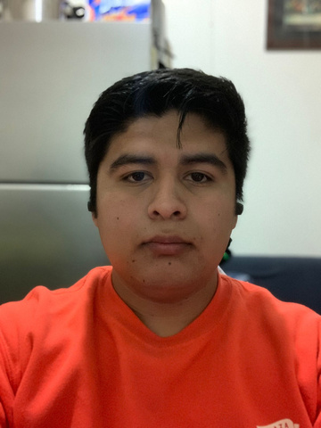


Equipo
Ricardo Antonio Navarro Quintero
Erik Garcia Chavez
Jimmy Huang Ma
Alberto Hu Zhen
Ingeniero en Computación
Backend Developer
Ingeniero en Computación
Frontend Developer
Ingeniero en Computación
Líder de proyecto
Ingeniero en Computación
Product Owner

Slide 3
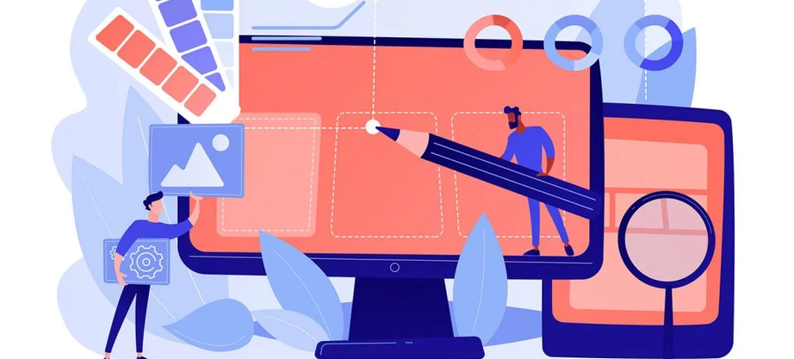
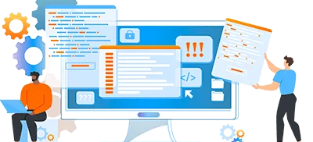
Identificación del problema
Muchas pequeñas empresas, emprendedores y personas con ideas no encuentran programas que se ajusten a lo que realmente necesitan. Las opciones que existen son muy caras, poco flexibles o demasiado genéricas. Además, no siempre reciben una atención cercana o personalizada.

Slide 4

Segmento de mercado
Características
PyMEs que buscan modernizar sus procesos (ventas, inventario, atención al cliente).
Suelen tener un presupuesto limitado, buscan soluciones simples pero efectivas, y valoran una atención directa.
Personas que están empezando un emprendimiento y necesitan una aplicación o sitio web para probar su idea.
Profesionales o instituciones que necesitan herramientas hechas a su medida.

Slide 5



Ventaja competitiva
Escuchamos directamente a cada cliente y adaptamos el software a sus necesidades reales.
Ofrecemos precios accesibles.
Usamos herramientas modernas que permiten que nuestros sistemas puedan crecer junto con el negocio del cliente.

Slide 6
01
Empresas grandes que hacen software, pero son caras y lentas.
Ejemplos: Softteck, Intellectsoft
02
Personas que trabajan por su cuenta (freelancers), pero a veces no cumplen tiempos o varía mucho la calidad.
Análisis de la competencia
03
Plataformas automáticas que no permiten mucha personalización.
Ejemplos: Wix, Shopify, WordPress
Nosotros queremos ocupar ese espacio en medio: buen servicio, buen precio y soluciones hechas a la medida.

Slide 7
Validación de la propuesta
Ya hemos probado nuestra propuesta con:
Proyectos reales que hemos desarrollado en la universidad.
Clientes pequeños que nos han dado comentarios positivos.

Slide 8

Modelo de negocio
Primario
Secundario
Modelo SaaS (Software como Servicio)
Modelo de Licencias
Aplicaciones/plataformas que los clientes pueden usar pagando una suscripción mensual o anual. Así, el cliente no tiene que preocuparse por la instalación, mantenimiento o actualizaciones, ya que nosotros nos encargamos de todo.
El cliente paga una sola vez por el software desarrollado y puede instalarlo y usarlo de manera independiente.

Slide 9


Ventas y marketing
Promoción en redes sociales
Página web con portafolio, formulario de cotización y atención en línea.

Slide 10
Viabilidad financiera
Nos adaptamos al presupuesto de cada cliente, lo que facilita cerrar ventas.
Parte de las ganancias se usa para mejorar el equipo y las herramientas.
Si crece la demanda, podemos sumar más personas al equipo y ofrecer más servicios.
No se necesita grandes inversiones iniciales para comenzar.
Al ser servicios digitales, la mayoría de los ingresos no dependen de materiales físicos.
El modelo SaaS genera pagos mensuales o anuales constantes.

Slide 11
NextSoft
Desarrolladores y/o empresas que se especialice en UX/UI Empresas de Marketing | Comunicación con el cliente Analizar lo que desea en el sistema Diseñar los prototipos del sistema Desarrollo del sistema y pruebas funcionales Entrega del sistema | Creación de páginas y aplicaciones personalizadas para mejorar la eficiencia de sistemas y automatizar procesos mediante el uso de tecnologías ágiles | Creación de páginas y aplicaciones personalizadas para mejorar la eficiencia de sistemas y automatizar procesos mediante el uso de tecnologías ágiles | Empresas Emprendedores Consumidores en linea | Negocios chicos y/o medianos en crecimiento Empresas en busca de actualizar sistemas antiguos Emprendedores en busca de reconocimiento
Desarrolladores y/o empresas que se especialice en UX/UI Empresas de Marketing | Equipos de computo Herramientas de desarrollo Habilidades blandas Habilidades técnicas | Creación de páginas y aplicaciones personalizadas para mejorar la eficiencia de sistemas y automatizar procesos mediante el uso de tecnologías ágiles | Creación de páginas y aplicaciones personalizadas para mejorar la eficiencia de sistemas y automatizar procesos mediante el uso de tecnologías ágiles | Redes sociales Sitio web | Negocios chicos y/o medianos en crecimiento Empresas en busca de actualizar sistemas antiguos Emprendedores en busca de reconocimiento
Costos administrativos (salarios, servicios básicos, internet, renta) Costos de operación (licencias, servicios de alojamiento) | Costos administrativos (salarios, servicios básicos, internet, renta) Costos de operación (licencias, servicios de alojamiento) | Costos administrativos (salarios, servicios básicos, internet, renta) Costos de operación (licencias, servicios de alojamiento) | Modelo SaaS (Software como Servicio), Modelo de Licencias Ingresos se reciben mediante transferencias bancarias | Modelo SaaS (Software como Servicio), Modelo de Licencias Ingresos se reciben mediante transferencias bancarias | Modelo SaaS (Software como Servicio), Modelo de Licencias Ingresos se reciben mediante transferencias bancarias
Socios clave
Actividades clave
Propuesta de valor
Relaciones con el cliente
Segmento de clientes
Recursos clave
Canales
Estrucutura de costos
Fuentes de ingreso
Nombre | Costo
Salario | 23000
Servicios basicos | 400
Renta | 800
Internet | 300
Nombre | Costo
Soporte de servicios | 300
Licencias | 248
Soporte | 1500

